Slide 1
LLM INFERENCE OPTIMIZATION
KV Cache
原理简介
大语言模型推理优化的核心技术
Transformer Architecture
Inference Optimization
Memory Management

Slide 2
目录
01
背景:大模型推理的挑战
02
KV Cache核心原理
理解自回归生成模式与重复计算问题
空间换时间:缓存机制的工作流程
03
显存占用分析
04
优缺点对比与权衡
速度的代价:理解显存消耗的结构
速度与显存的Trade-off
05
进阶:降低KV Cache开销
06
工程实践要点
注意力机制的进化:MQA与GQA
从理论到生产:系统级优化方案

Slide 3
CHAPTER 01
背景:
大模型推理的挑战
理解自回归生成模式与重复计算问题
Autoregressive Generation & Computational Redundancy

Slide 4
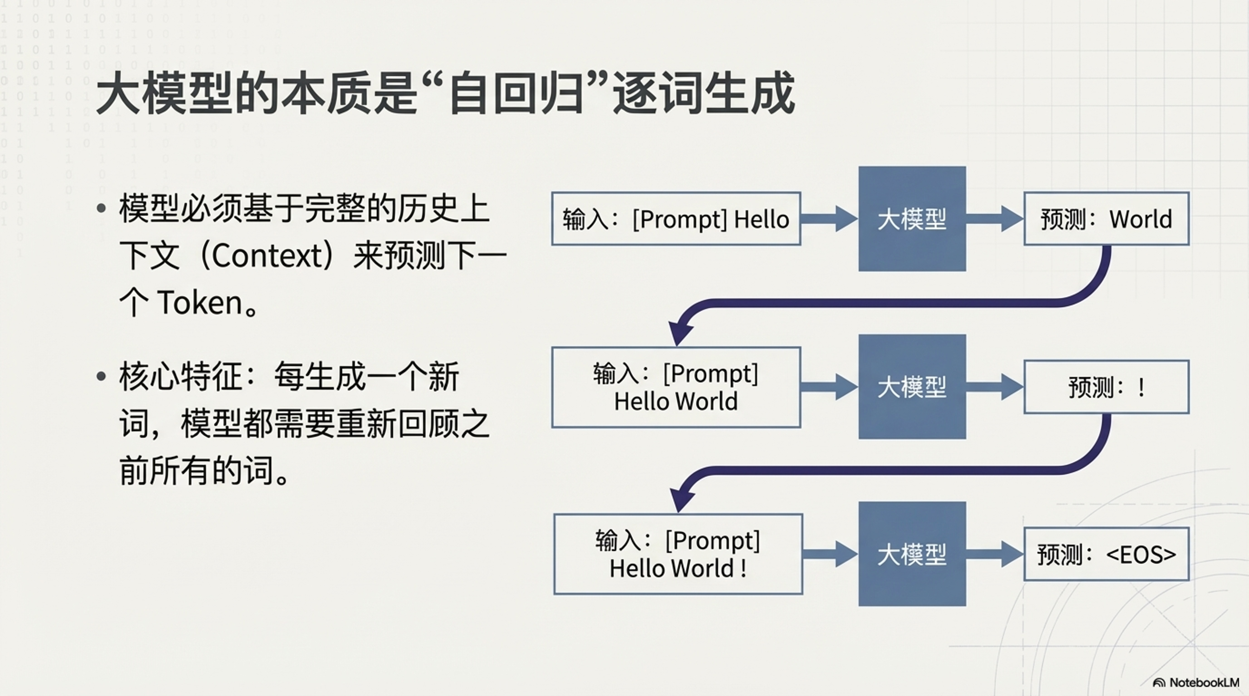
01.1 自回归生成模式
自回归生成:逐词预测的本质
核心原理
自回归生成流程
在大语言模型(LLM)的推理过程中,模型采用自回归(Autoregressive)的方式逐个生成Token。这意味着模型必须基于完整的历史上下文(Context)来预测下一个Token。
示例流程:
输入:
"Hello"
预测: "World"
输入:
"Hello World"
预测: "!"
输入:
"Hello World !"
预测:
核心特征
1
模型必须基于完整的历史上下文来预测下一个Token
2
每生成一个新词,模型都需要重新回顾之前所有的词
3
没有缓存时,"Hello"等历史上下文会被重复编码
图示展示了模型如何基于历史上下文逐步生成Token

Slide 5
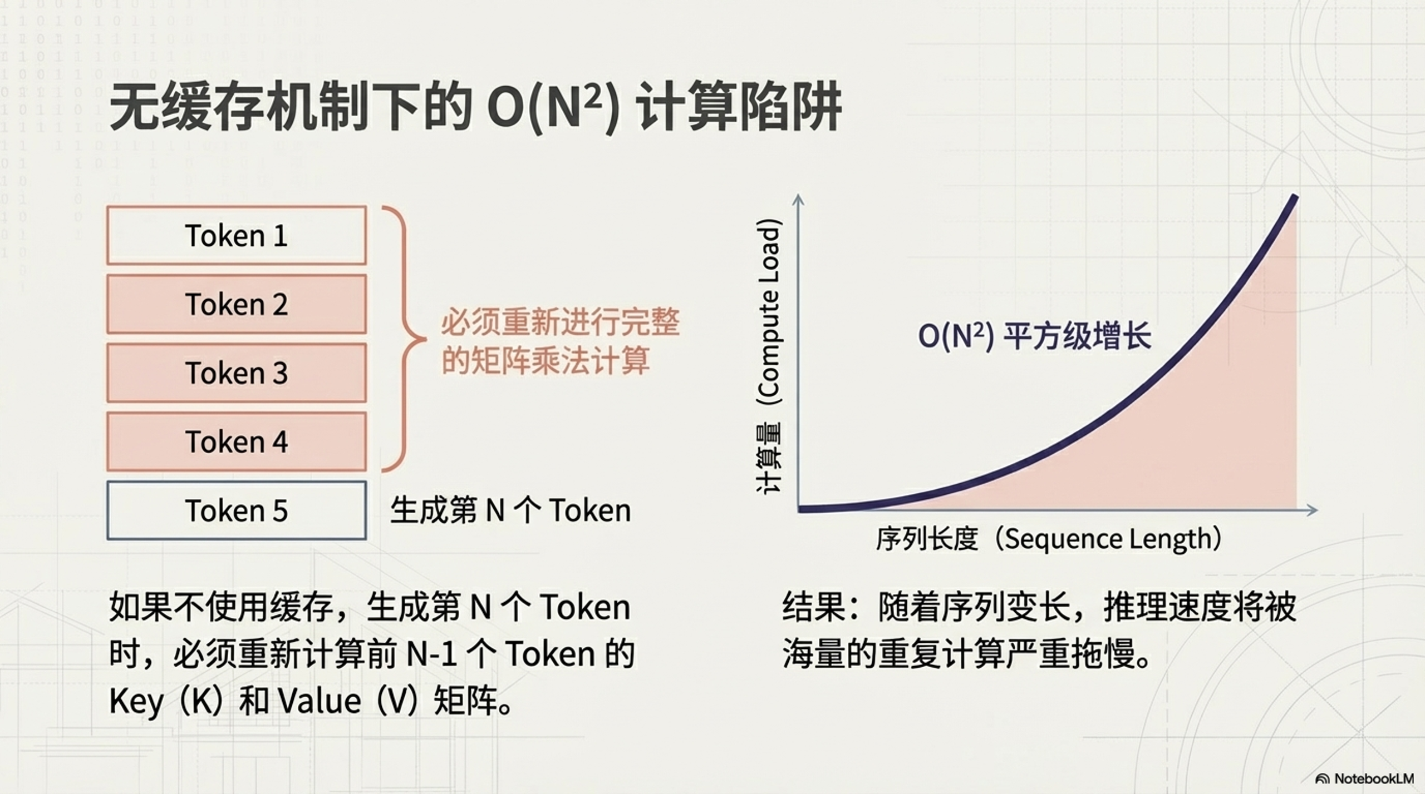
01.2 重复计算问题
O(N²)计算陷阱:无缓存的代价
重复计算的本质
无缓存机制下的计算陷阱
如果不使用缓存机制,每生成一个新的Token,模型都需要将之前所有Token重新输入模型,并重新计算它们的Key(K)和Value(V)矩阵。
单步计算复杂度
O(N²)
完整生成复杂度
O(L³)
计算量增长趋势
序列长度 N
100
计算量 O(N²)
10K
问题: 生成第N个Token时,必须重新计算前N-1个Token的K和V矩阵
完整O(L³)
1M+
结果: 随着序列变长,推理速度将被海量的重复计算严重拖慢

Slide 6
CHAPTER 02
KV Cache
核心原理
空间换时间:缓存机制的工作流程
Space-Time Tradeoff & Caching Mechanism

Slide 7
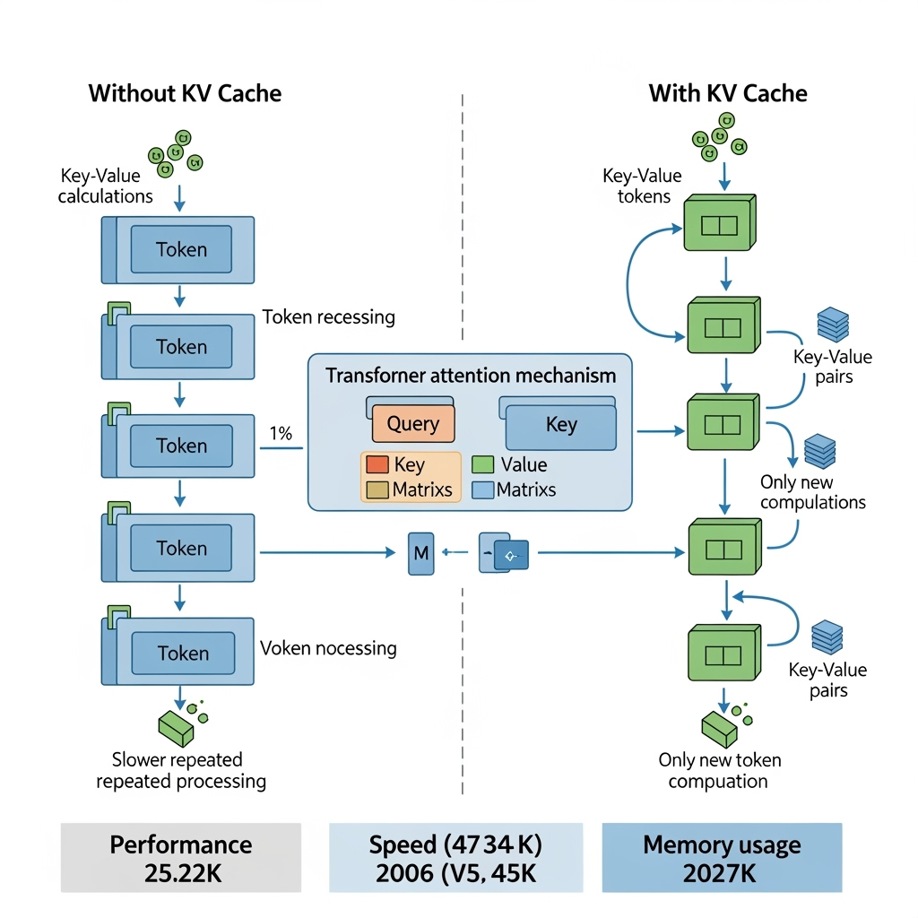
02.1 KV Cache定义
什么是KV Cache?
核心概念
有无KV Cache的对比
KV Cache本质上是一种缓存机制,用于存储Transformer模型中Attention层的Key和Value矩阵。
在推理过程中,模型只需要计算当前新生成Token的Query(Q)、Key(K)和Value(V),然后将新的K和V追加到缓存中。
最后,利用当前的Q与完整的缓存(历史K/V + 当前K/V)进行注意力计算。
核心优势
避免重复计算
计算复杂度O(N)
无需重新计算历史Token的K/V
单步计算量线性增长
推理速度稳定
空间换时间
Without KV Cache: 每个Token都需要重新处理所有历史Token
不受序列长度显著影响
用显存换取计算效率
With KV Cache: 只计算新Token,利用缓存的历史K/V

Slide 8
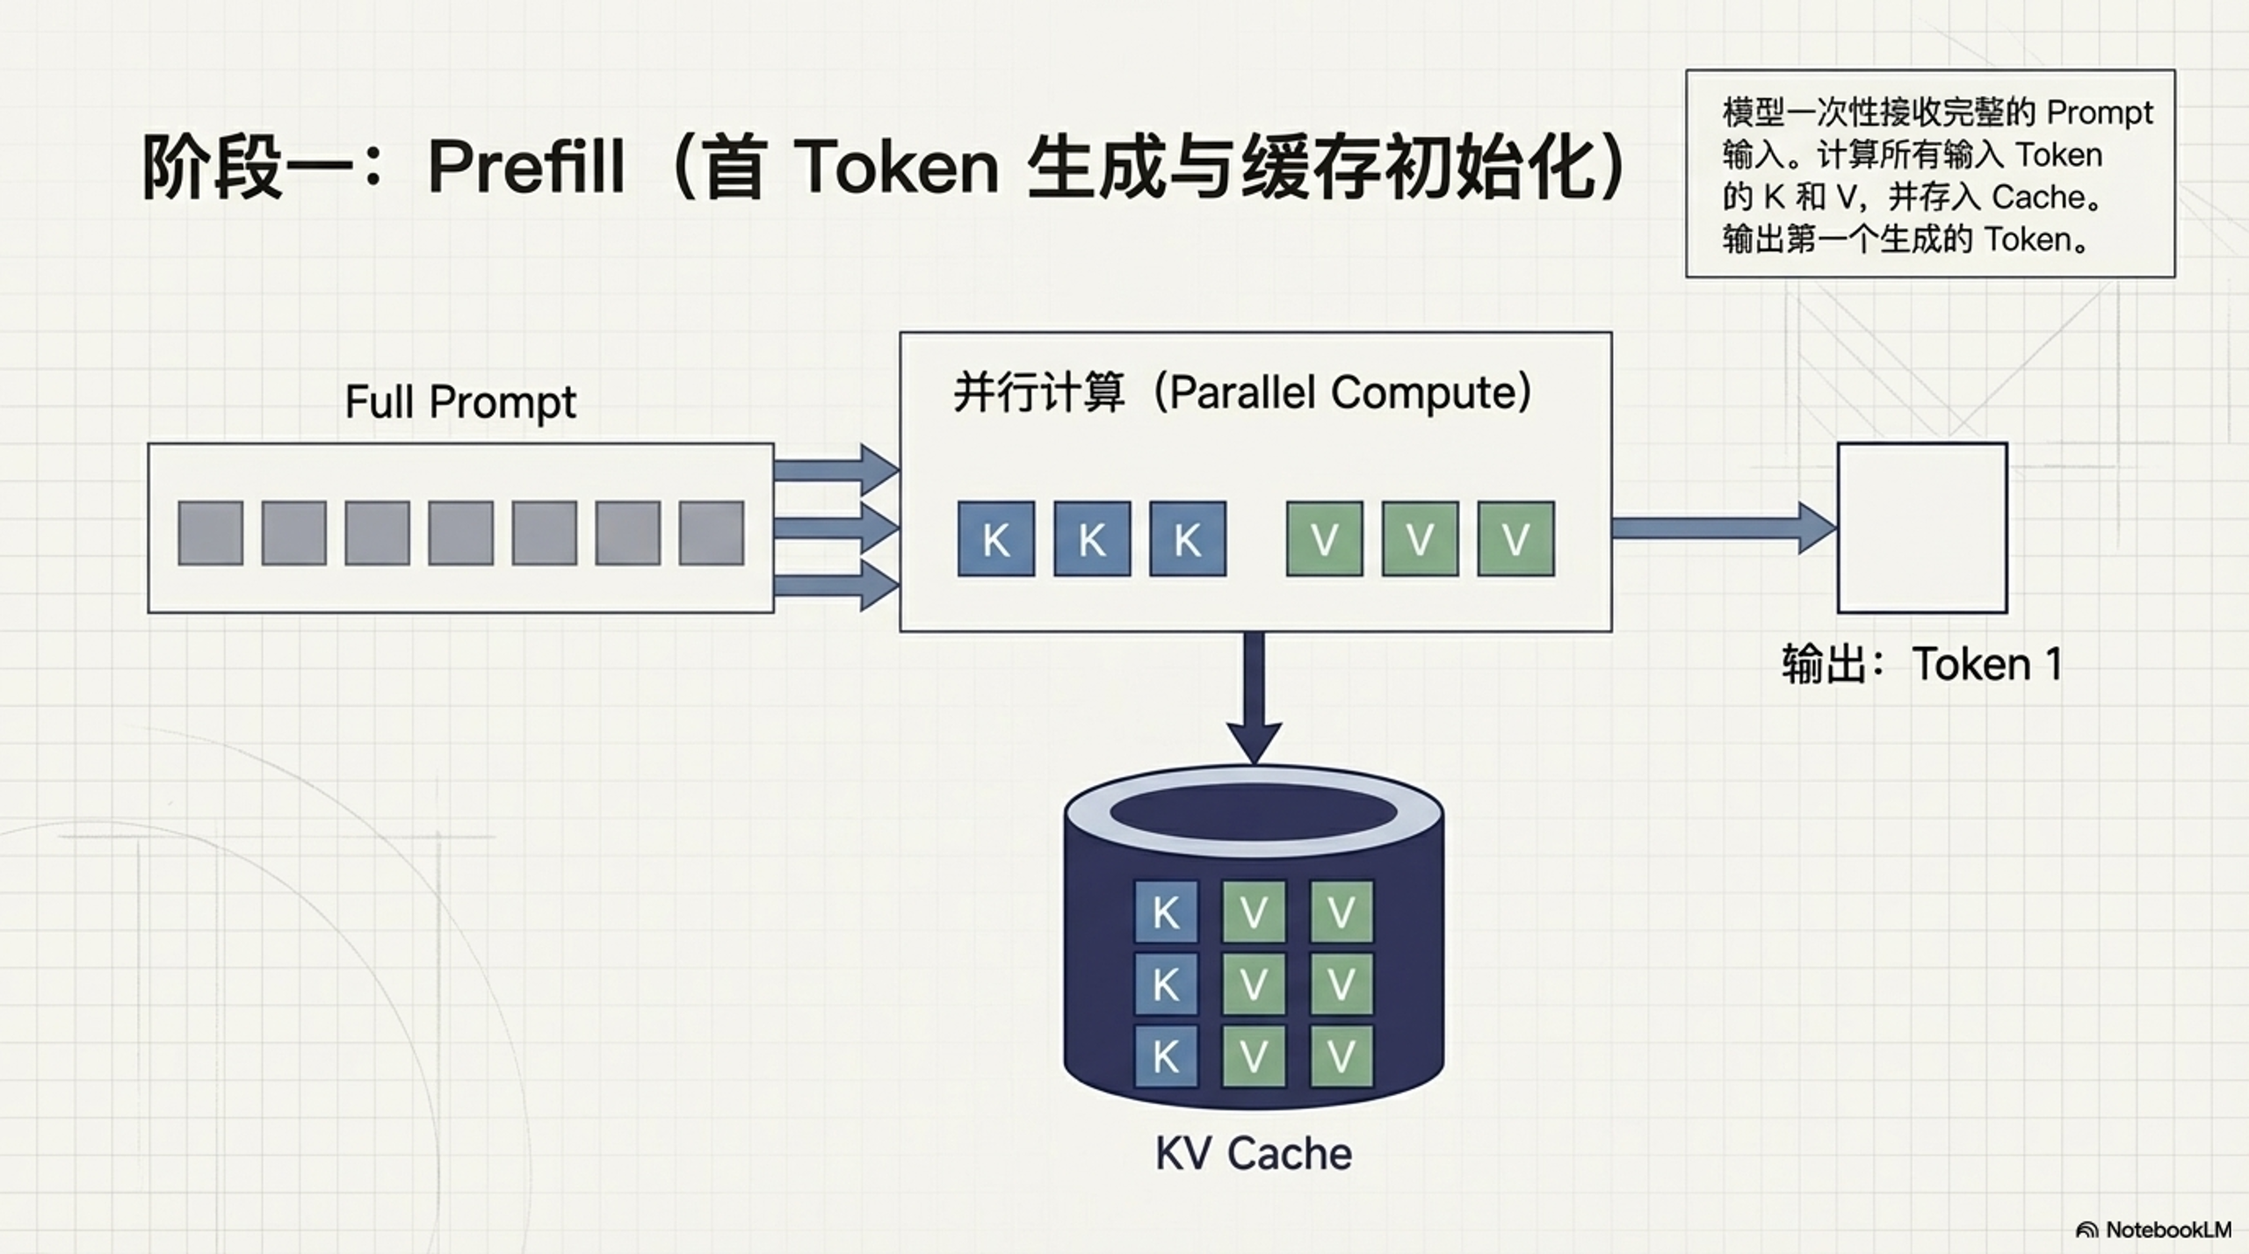
02.2 工作流程 - Prefill阶段
Prefill阶段:首Token生成与缓存初始化
阶段定义
Prefill阶段流程图
Prefill阶段是KV Cache的初始化过程,模型一次性接收完整的Prompt输入,并行计算所有输入Token的K和V,并将它们存入Cache。
1
接收完整的Prompt输入
2
并行计算所有Token的K和V
3
将K/V存入KV Cache
4
生成第一个输出Token
关键特征
并行计算: 所有Prompt Token同时处理,充分利用GPU并行能力
缓存初始化: 建立完整的KV Cache,为后续Decode阶段做准备
计算复杂度: O(P²),其中P为Prompt长度
模型接收完整Prompt,计算所有Token的K/V并存入Cache

Slide 9
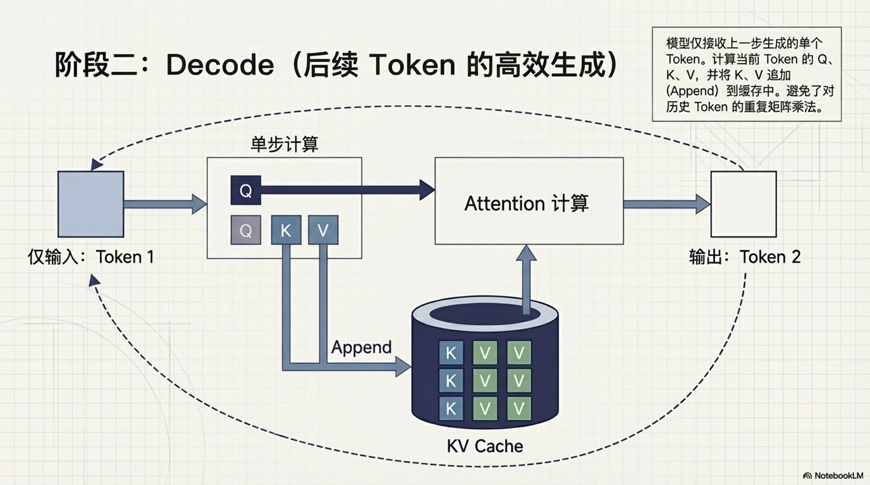
02.3 工作流程 - Decode阶段
Decode阶段:后续Token的高效生成
阶段定义
Decode阶段流程图
Decode阶段是Token生成的核心循环,模型仅接收上一步生成的单个Token,计算其Q、K、V,将新的K、V追加到Cache中,然后利用完整Cache计算Attention并生成下一个Token。
1
接收上一步生成的Token
2
计算当前Token的Q、K、V
3
将K、V追加(Append)到Cache
4
利用完整Cache计算Attention
5
生成下一个Token,循环
性能优势
单步计算: 只需处理1个新Token,而非整个序列
复杂度O(N): 计算量随序列长度线性增长
避免重复: 历史Token的K/V从缓存读取
仅输入新Token,计算后追加到Cache,避免重复计算

Slide 10
CHAPTER 03
显存占用
分析
速度的代价:理解显存消耗的结构
Memory Consumption Analysis

Slide 11
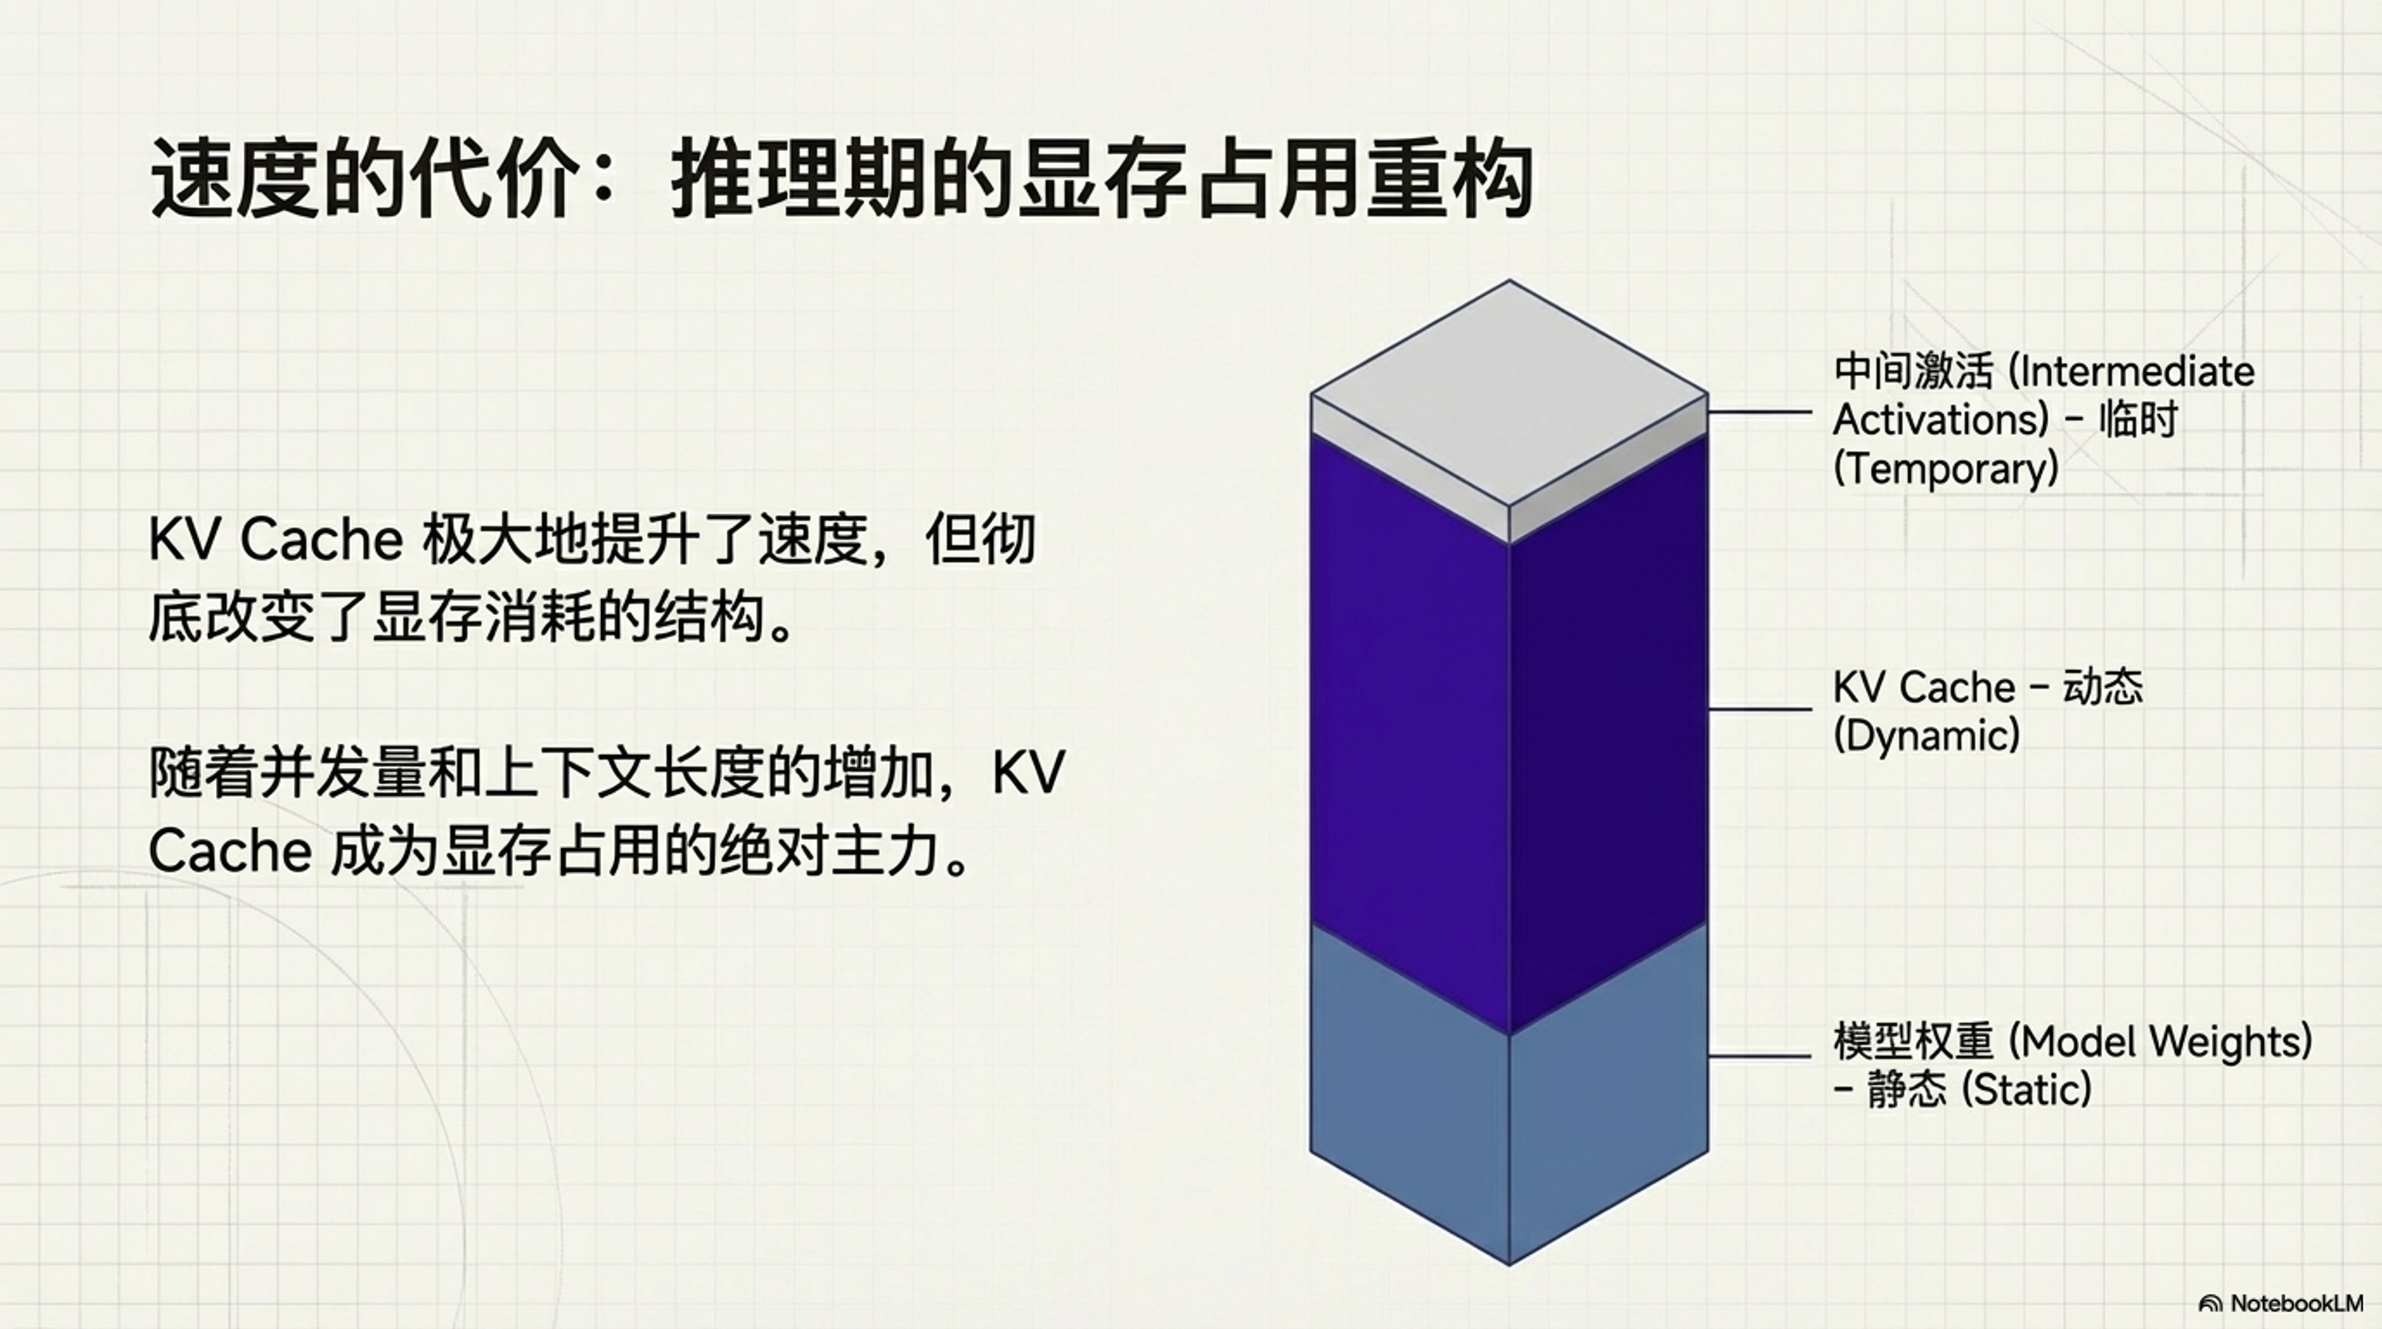
03.1 显存构成
显存占用的三重构成
显存占用结构
显存占用构成示意图
在LLM推理中,显存主要被以下三部分占用。KV Cache虽然极大地提升了推理速度,但这种"空间换时间"的做法也带来了显著的显存开销。
模型权重 (Model Weights)
静态
取决于模型参数量和精度,推理期间保持不变
KV Cache
动态
随序列长度和Batch Size线性增长,成为显存主力
中间激活 (Activations)
临时
推理时的临时计算缓冲区,生命周期短
模型权重: 静态占用,取决于模型参数量
核心洞察
KV Cache: 动态占用,随序列长度增长
随着并发请求数(Batch Size)和上下文序列长度的增加,动态增长的KV Cache会占用大量GPU显存,成为制约系统吞吐量的核心瓶颈。
中间激活: 临时占用,推理缓冲区

Slide 12
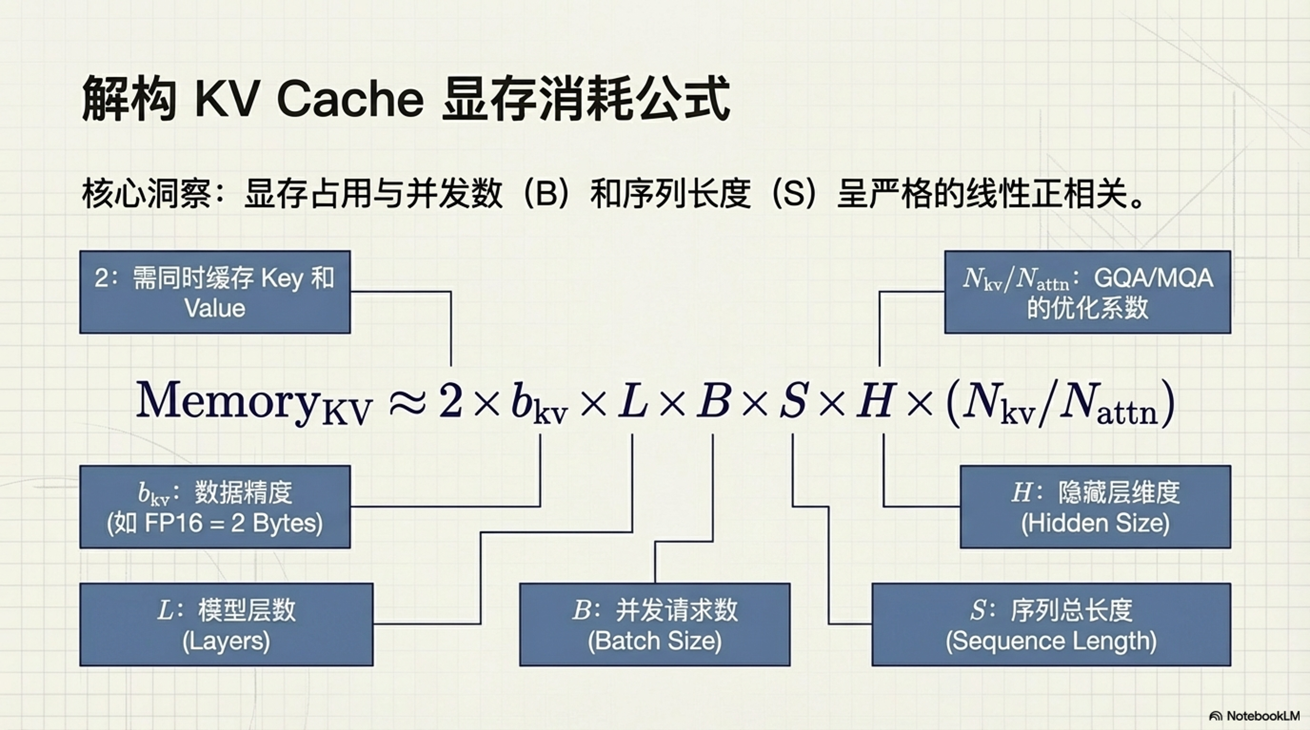
03.2 计算公式
KV Cache显存计算公式
核心公式
公式解构示意图
MemoryKV ≈ 2 × bkv × L × B × S × H × (Nkv/Nattn)
显存占用与并发数(B)和序列长度(S)呈严格的线性正相关
参数详解
2
同时缓存K和V
bkv
数据精度(Bytes)
FP16=2, FP32=4
L
模型层数
B
Batch Size
Transformer Layers
并发请求数
S
序列长度
H
隐藏层维度
Prompt+生成Token
Hidden Size
Nkv/Nattn
GQA/MQA优化系数
关键洞察: 显存占用与Batch Size(B)和序列长度(S)呈线性正相关,这是优化KV Cache的核心切入点。
MHA时=1, GQA/MQA时<1

Slide 13
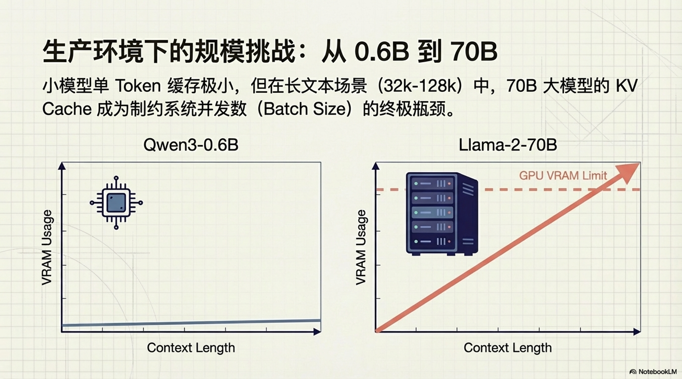
03.3 实例分析
生产环境的规模挑战
模型对比
显存占用趋势对比
Qwen3-0.6B
小模型
单Token的KV Cache占用极小
显存压力小,可支持高并发
Llama-2-70B
大模型
KV Cache可达数十GB
成为制约并发数的主要瓶颈
长文本场景挑战
上下文长度达到32k-128k时,70B模型的KV Cache急剧增长
Qwen3-0.6B: 显存占用几乎不随上下文增长
显存占用与序列长度呈线性关系,增长不可控
限制Batch Size,影响系统吞吐量和并发能力
Llama-2-70B: 显存占用随上下文线性增长,快速触及GPU上限

Slide 14
CHAPTER 04
优缺点对比
与权衡
速度与显存的Trade-off
Speed vs Memory Trade-off

Slide 15
04.1 方案对比
标准推理 vs KV Caching
特性 | 标准推理 | KV Caching
单步计算量 | O(N²) 随序列长度平方级增长 | O(N) 随序列长度线性增长
显存占用 | 较低 主要取决于模型权重 | 较高 随序列长度线性增加
推理速度 | 显著变慢 随生成长度恶化(计算瓶颈) | 快速稳定 速度快且相对稳定
适用场景 | 短文本 显存极其受限的场景 | 长文本生成 高吞吐服务
关键结论: 对于现代LLM应用(如RAG、长文档摘要),上下文长度往往达到32k甚至128k。如果不使用KV Cache,生成延迟将变得难以接受。因此,KV Cache已成为所有主流推理框架的标准配置。

Slide 16
CHAPTER 05
进阶:
降低KV Cache开销
注意力机制的进化:MQA与GQA
MQA & GQA Optimization

Slide 17
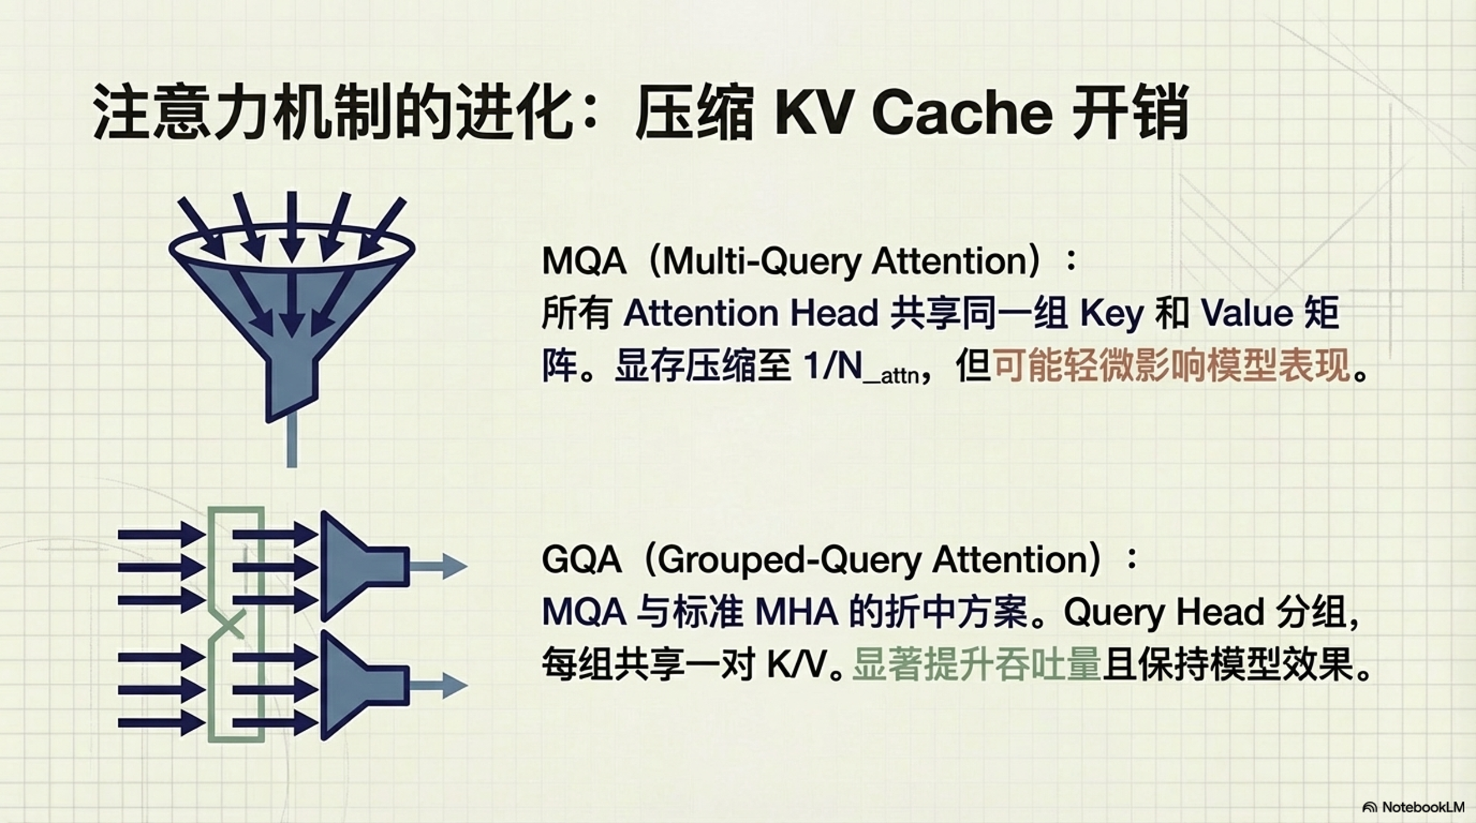
05.1 优化方案
MQA与GQA:压缩KV Cache开销
MQA (Multi-Query Attention)
注意力机制的进化
让所有的Attention Head共享同一组Key和Value矩阵,从而将KV Cache的大小压缩到原来的1/Nattn。
优势: 极大地降低了显存占用
代价: 可能会轻微影响模型性能
GQA (Grouped-Query Attention)
MQA和标准MHA的折中方案。将Query Head分组,每组共享一对K/V Head。
优势: 显著提升吞吐量且保持模型效果
MQA: 所有Head共享一组K/V,显存压缩至1/N_attn
应用: Llama-2-70B使用GQA,效果显著
GQA: 折中方案,分组共享K/V,平衡性能与效果

Slide 18
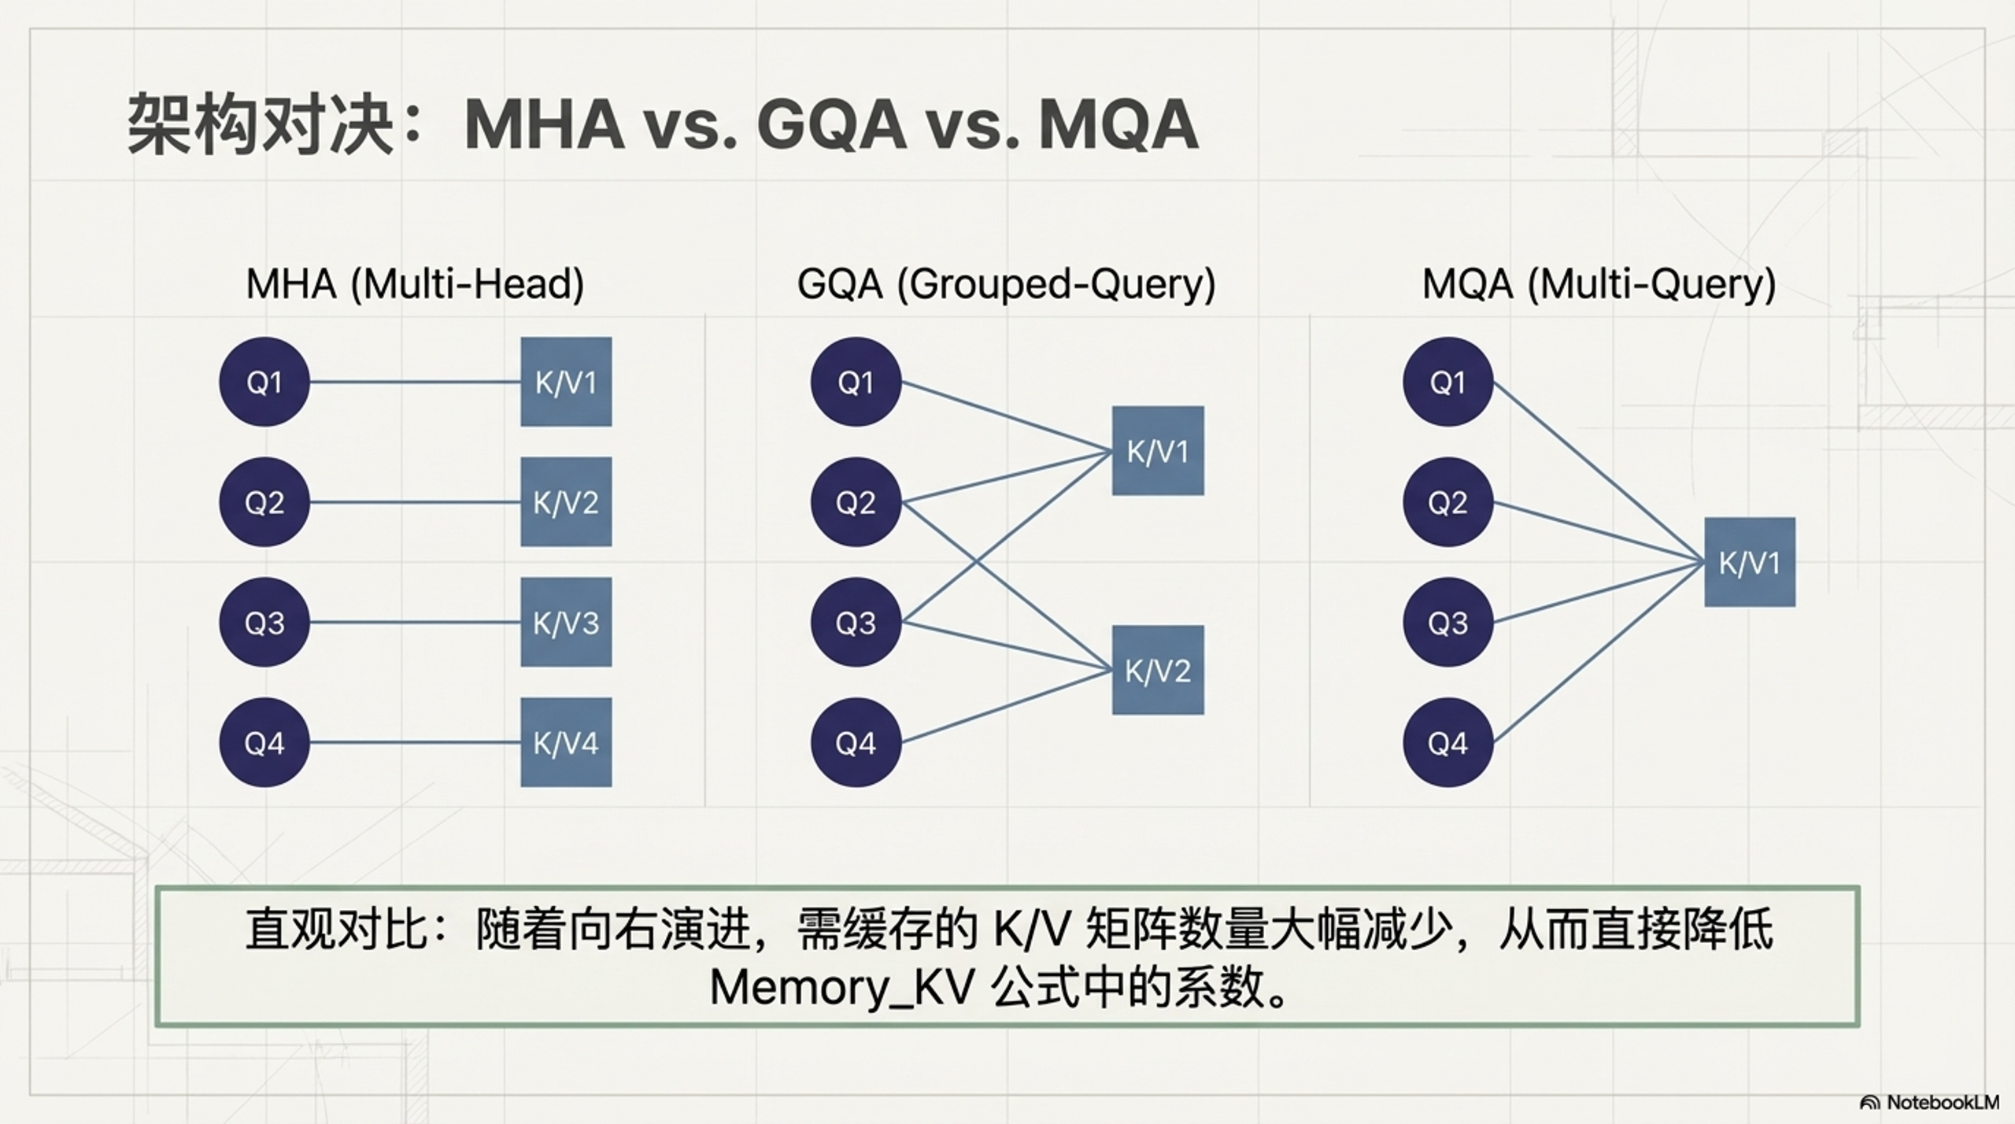
05.2 架构对比
架构对决:MHA vs GQA vs MQA
三种注意力机制对比
三种架构直观对比
MHA (Multi-Head)
标准
每个Query Head都有对应的Key/Value Head
GQA (Grouped-Query)
折中
多个Query Head共享一组K/V Head(分组共享)
MQA (Multi-Query)
极致
所有Query Head共享同一组K/V Head
演进趋势
MHA
GQA
MQA
随着向右演进,需缓存的K/V矩阵数量大幅减少,从而直接降低Memory_KV公式中的系数,在几乎不损失模型表现的前提下,成倍降低缓存大小。
1:1
N:1
All:1
Q:K/V
分组共享
全部共享

Slide 19
CHAPTER 06
工程实践
要点
从理论到生产:系统级优化方案
Engineering Best Practices

Slide 20
06.1 优化方向
生产环境的四大优化方向
TTFT / TPOT 指标分拆优化
Paged KV Cache
Time To First Token / Time Per Output Token
分页缓存技术
TTFT: 主要受Prefill影响,优化重点是批处理策略、算子融合与高效调度
核心思想: 将连续大块KV内存切分为页,按需分配与回收
TPOT: 主要受Decode影响,优化重点是KV访存效率与带宽利用率
优势: 减少内存碎片,支持更高并发与更灵活的请求调度
KV Cache 量化
淘汰与窗口策略
FP8 / INT8 精度压缩
Eviction / Sliding Window
核心思想: 通过降低KV精度显著减少显存占用与带宽压力
核心思想: 对超长上下文可采用滑动窗口、分段摘要或优先级淘汰
权衡: 需要在速度、显存收益与精度损失之间做任务级评估
目标: 在有限显存下维持可接受的生成质量与系统稳定性
实践要点: 在真实推理服务中,KV Cache的优化目标通常不是单一指标,而是综合平衡首字延迟、单Token延迟、吞吐与显存成本。

Slide 21
SUMMARY
总结与展望
KV Cache已成为现代LLM推理的标配技术,通过空间换时间大幅提升长文本生成效率。
核心优势
核心挑战
优化方向
O(N)计算复杂度
推理速度稳定
显存占用线性增长
成为系统瓶颈
MQA/GQA架构
分页缓存与量化
持续优化
长上下文支持
AI应用支撑

